Slide 1
Introdução à Arquitetura de Computadores
Prof. MSc Jouglas Alves Tomaschitz

Slide 2
Como obter a Tabela Verdade a partir de uma Expressão
Colocar todas as possibilidades (interpretações) para as variáveis de entrada
Lembrar que para N variáveis, há 2N possibilidades
Adicionar colunas para cada subfórmula da expressão
Preencher cada coluna com seus resultados
Adicionar uma coluna para o resultado final
Preencher essa coluna com o resultado final

Slide 3
Exemplo
Considere a expressão
S = A.B.C + A.D + A.B.D
Como há 4 variáveis de entrada (A, B, C, D), há 2⁴=16 interpretações

Slide 4
Exemplo
S = A.B.C + A.D + A.B.D
A seguir, adicionar uma coluna para cada
subfórmula de S, além de uma coluna para o resultado final S
A.B.C
A.D
A.B.D

Slide 6
Exercício
Encontre a tabela
verdade da expressão
S = Ā+B+A.B.C’

Slide 7
Resposta
S = Ā+B+A.B.C’

Slide 8
Exercícios
S = A.B.C + A.B’.C + A’.B’.C + A’.B’.C’

Slide 10
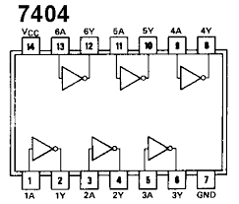
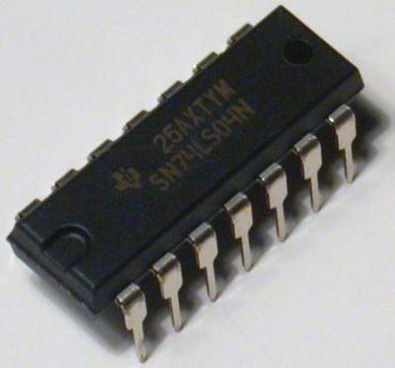
O circuito integrado com inversores mais famoso é o 7404

Slide 11
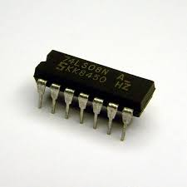
Circuito integrado 7408 possui quatro portas AND com duas entradas cada

Slide 12
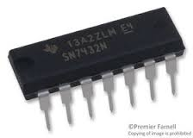
O circuito integrado com portas OR mais famoso é o 7432

Slide 13
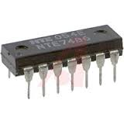
Circuito integrado 7486 possui quatro portas XOR com duas entradas cada

Slide 14
Exemplo de Circuito Meio Somador

Slide 15
Somador Completo
Notes:
Carry in – Vem 1
Carry out – Vai 1

Slide 16
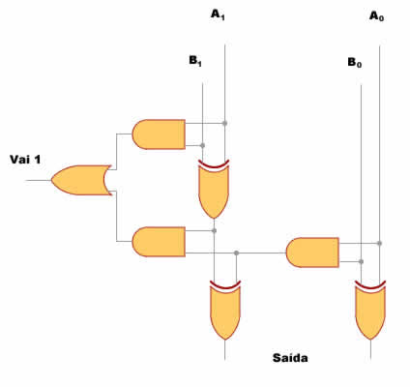
Somador 2 Bits – Formato Portas Lógicas

Slide 17
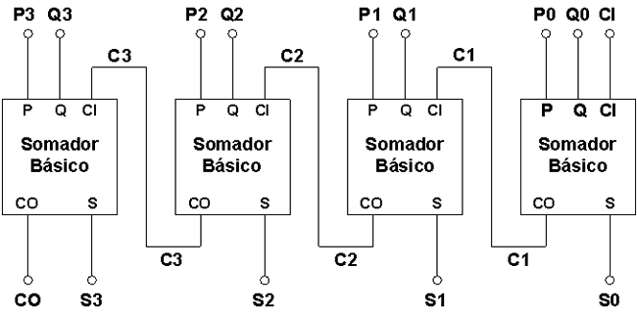
Somador 4 Bits – Em forma de Circuito Integrado

Slide 18
8 ULAs de 1 bit conectadas p/ formar 1ULA de 8 bits

Slide 19
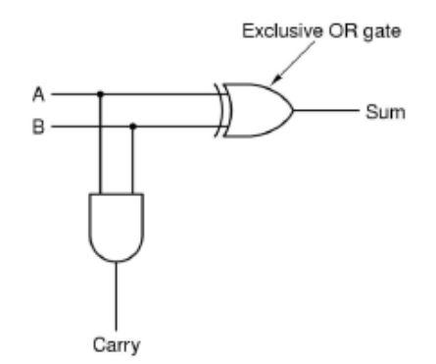
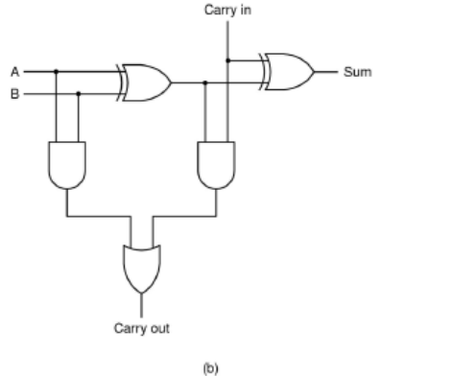
Somador 2 Bits – Formato Portas Lógicas

